Slide 1

Projekt NSS: Dobrovolnická databáze pro Člověka v tísni
David Löffler, Kryštof Sýkora, Marek Szeles, Ho Minh Thanh, Aneta Volfová
21. 4. 2017

Slide 2
O co jde?
Současný stav:
Potřeby
Papírové dotazníky, které vyplňuje dobrovolník po úvodním rozhovoru
Nástěnka v Trellu
Excelová čtvrtletní tabulka
Mailing list dobrovolníků v mailchimpu
Práce s daty o dobrovolníkovi
Centralizace dat
Snadná manipulace s těmi daty
Zefektivnění a usnadnění každodenní práce
Mít ty data aktuální
Snadné sdílení dat mezi pobočkami

Slide 3
Požadavky
Případy užití IS
Další požadavky
Mezipobočkové propojení
Aktuální data – dát dobrovolníkům možnost si upravit svoje data a preference
Dobrovolníci nebudou mít přístup do systému
Možné generování některých statistik
Přihlašování\
Několik rolí uživatelů (Admin a koordinátor)
Každá role má jiná práva
Zašifrovaná hesla uživatelů v databázi
Bezpečnost systému
Snadná údržba systému
Škálovatelnost systému
Vyplňování dat
Filtrace dat

Slide 4
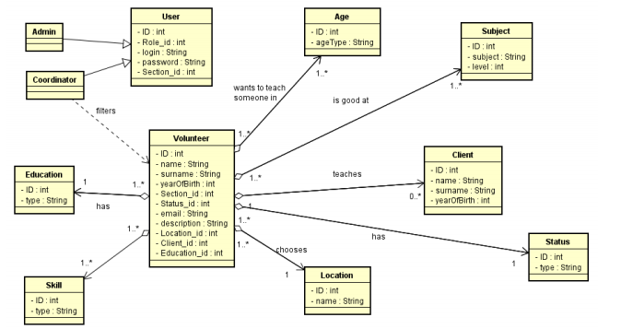
Diagram tříd

Slide 5
Důsledky zavedení systému
Nahradí:
Usnadní:
Sdílení dobrovolníků mezi pobočkami
People management
Vyhledávání dobrovolníků
Menší chybovost
Změna dat jen na jednom místě
Dobrovolníci si sami budou aktualizovat údaje
Možné využít pro statistiky v oblasti dobrovolnictví
Papírové dotazníky, které vyplňuje dobrovolník po úvodním rozhovoru
Nástěnka v Trellu
Excelová čtvrtletní tabulka
Mailing list dobrovolníků v mailchimpu

Slide 6
Současný stav – co je hotovo?
Aplikace založená na JavaEE + REACT
Základní požadovaná funkcionalita

Slide 7
Plán na další vývoj
Řř
Optimalizace pro Český jazyk
Grafické rozhraní
Vyhledávání

Slide 8
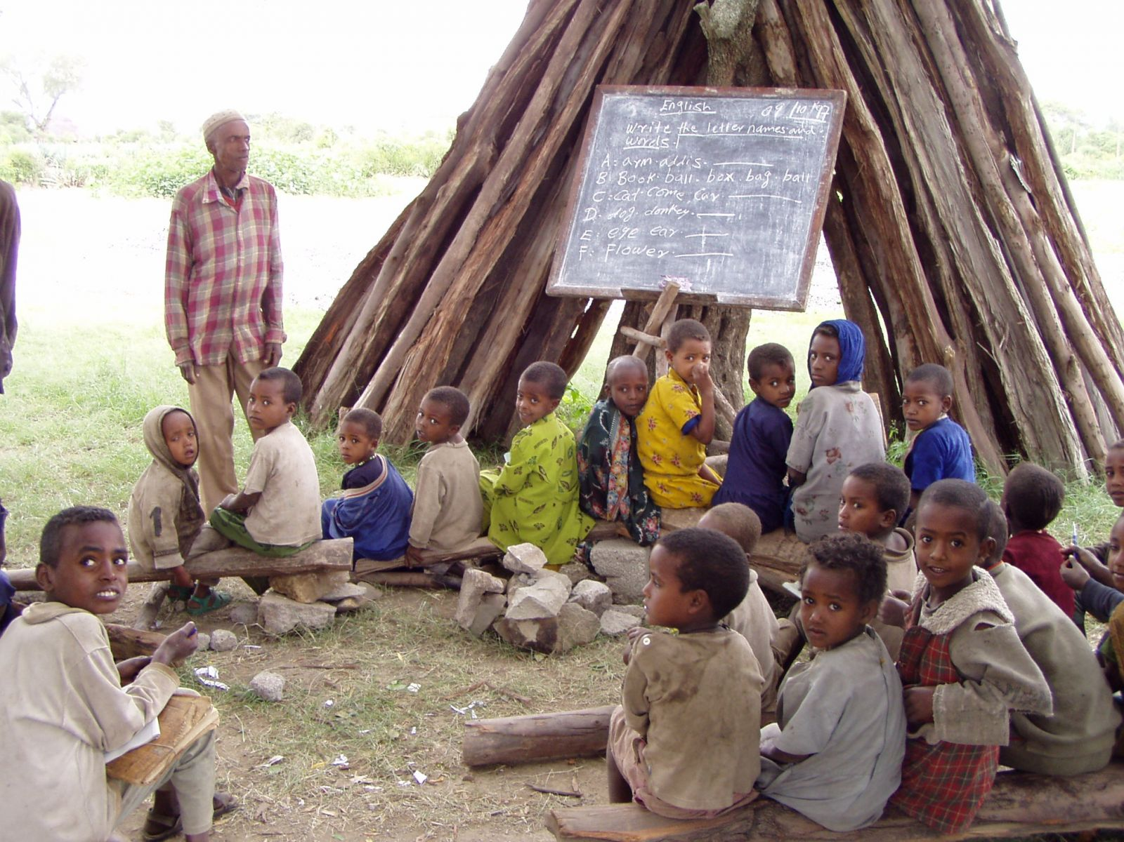
Děkujeme za pozornost

